Slide 1
第十一章 再论统计的意义
统计学 ：
是一门关于数据资料的收集、整理、描述、分析、解释的学科。
目的：探索数据集合的内在特征与规律性
11.1 管理科学与统计数据分析的关系

Slide 2

管理科学与统计数据分析的关系
管理(成思危): 管理者在复杂多变的环境下，运用各种方法来调动各种资源，达到预期目标的各种活动和全部过程。
什么是 “管理” ？
问题一： 什么是管理者最关键工作？
正确地做事 → 做正确的事: “管理就是决策”（西蒙）
问题二：什么是决策？
在多种方案中选择效益最好的方案。
问题三： 怎样才能做一个正确的决策？

Slide 3




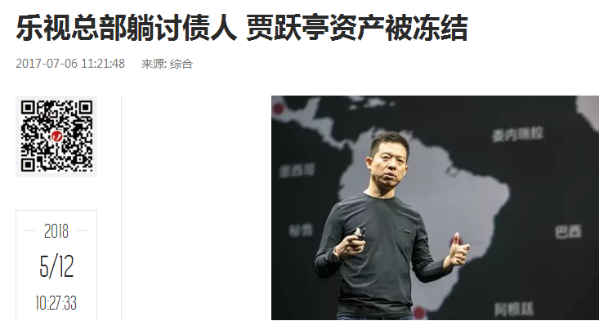
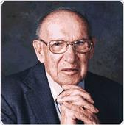

柯达公司有132年历史。在1976年就开发出数字相机技术。但由于对数字科技给传统影像的冲击反应迟钝，2012年1月，公司申请破产保护。其股票连续30个交易日不足1美元，而从纽交所摘牌。
二、对大学学习的几点建议
2013年9月，诺基亚将手机业务售予微软。曾几何时，NOKIA几乎就是手机的代名词。它曾在全世界骄傲地打广告：“每眨眼一次，就卖出一部诺基亚”。但是，由于低估了移动互联网的颠覆性，跟不上整个产业以加速度前行；
正确的决策取决于准确的预测！
2017年12月11日，乐视掌门人贾跃亭被列入了失信被执行人名单。乐视公司因扩张过快、资金压力，资金链出现断裂，并造成股票累跌，市值蒸发。乐视目前面临的资金压力，主要集中在乐视汽车和乐视手机业务，乐视汽车的投入已经超过100亿元，但持续发展仍需要大量资金继续投入，乐视手机业务则直接面临供应商欠款的威胁。
德鲁克《卓有成效的管理者》：
真正重要的不是趋势，而是趋势的转变。
美国时间2014年9月19日上午，阿里巴巴正式在纽交所挂牌交易。市值超越Facebook成为仅次于谷歌的第二大互联网公司。马云身家超200亿美元，上万员工跻身千万富翁。
做行业第一？还是颠覆行业和商业模式？

Slide 4
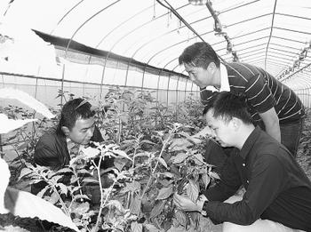
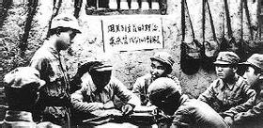
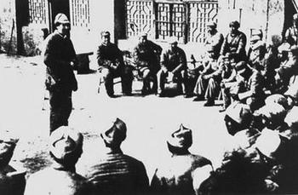
问题四：怎样能对未来作出准确的预测？
对系统深入、全面的认识
问题五：介入某个系统的最佳方式
调查研究，掌握第一手资料：收集数据、建立概念
改变工作作风、深入调查研究

Slide 5
案例1. 北京SARS疫情预测
2002年11月16日，广州回溯发现第一例SARS病例;
2003年2月15日香港报道了第一例SARS病例;
2003年2月28日北京出现第一例输入性病例;
世界上先后有20多个国家受到SARS疾病的侵袭。
（1）北京市政府公布的数据是真实的吗?
香港卫生署和医院管理局自3月14日起开始发布“非典型肺炎病人字”数据，较详细的数据报告从3月17日开始。
中国内地从4月22日开始正式发布系统的疫情数据通报。
(当日新增确诊106人+新增疑似56人=162人)

Slide 6

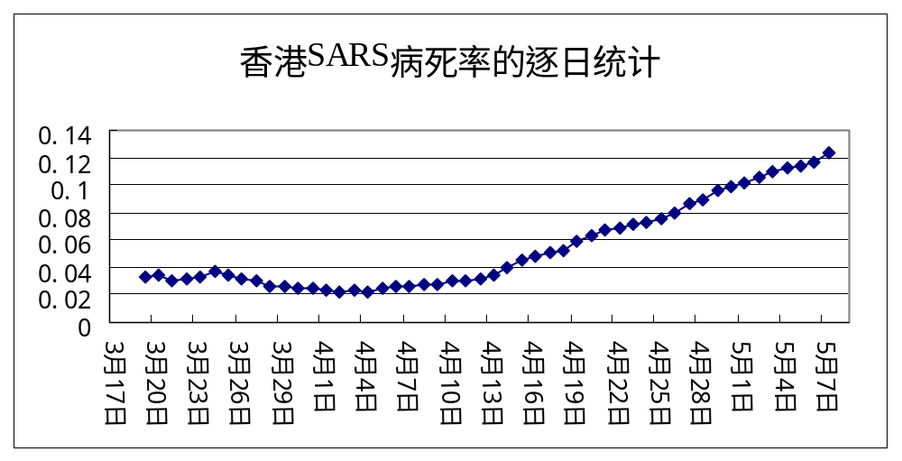
（2） SARS的病死率到底是多少?

Slide 7
（３）如何预测WHO解除旅游限制的时间?
WHO对一个地区撤销旅行警告的４项条件是：
（1）医院SARS病人少于60人；
（2）连续５天平均新增病例保持５人以下；
（3）本地区的病人均在控制之中；
（4）没有向外地输出病例。
将一个地区从疫区名单中除名的条件是：
（1）连续20天，不出现新的临床诊断病例；
（2）所有的传染源都得到控制；
（3）正常的潜伏期没有发生新的感染。
对SARS疫情发展规律的研究和对SARS疫病流行期限的预测，是对宏观经济影响程度进行评估的基本依据。

Slide 8
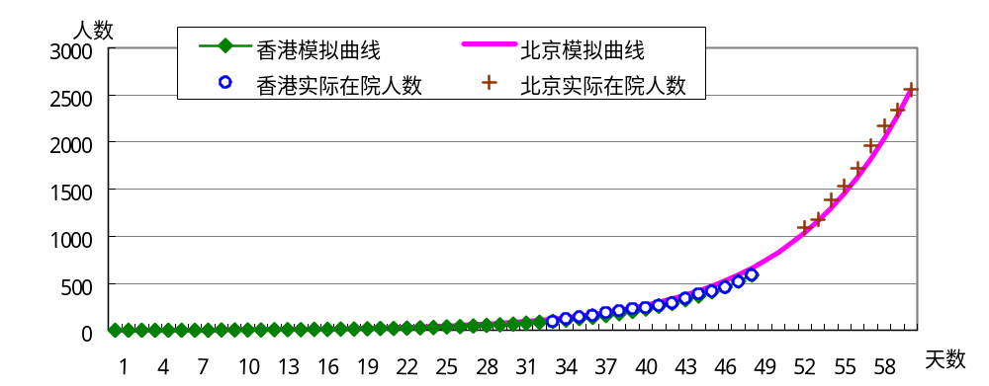
1、北京政府公布数据真实性的验证
—— SARS疫情的发作特点
根据北京和香港的模拟曲线，SARS疫情传播的指数曲线在抬头以前，已经历了31天的时间。一般来说，在指数曲线抬头之前，确实存在较好的控制时机。而一旦指数曲线抬头后，则每日新增病例的变化速度就会非常快。可以看到，香港和北京的官方报道数据都在模拟曲线上，这解释了数据的真实性和合理性。同时说明，北京在开始正式报道数据之日，已经到达了剧烈爆发的阶段。

Slide 9
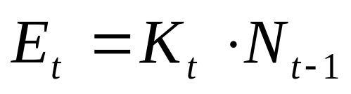
2、我国政府与WHO谈判的依据
统计模型指出：通常情况下，WHO规定的“每日在院治疗人数少于60人”的指标都会比“三日平均新发病人数少于5人”的指标晚到达很长一段时间。这说明， WHO有关解除旅游警告限制的标准确实有值得商榷的地方。
香港的情况:从5月11日开始，每日新增病例保持在5人以下
(当日报道在院治疗人数为404人);
5月23日香港解除旅行警告
5月22日，香港政府确定仍具传染力的留院病人数目为59宗（当日香港官方公布的住院人数为217人）;
北京的情况:按照统计模型推测：大约在2003年6月12-14日，北京每日新增的SARS入院人数将降至“三日平均5人以下”。但届时北京在院治疗的患者人数却约有900多人。因此可以预见北京将遇到比香港特区政府更为艰苦的与WHO的谈判。（2003年5月28日）

Slide 10
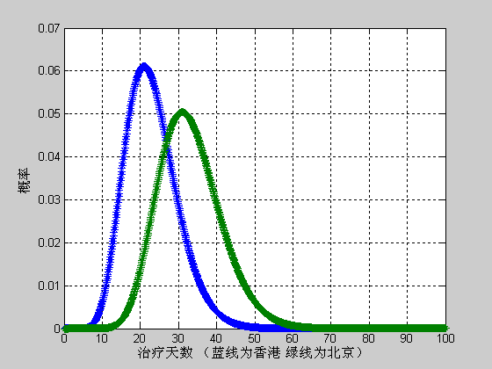
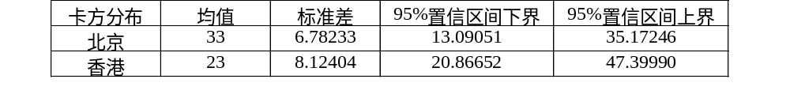
SARS病患住院时间分布的仿真估计
3、疾控管理中存在的问题：住院时间过长
北京

Slide 11
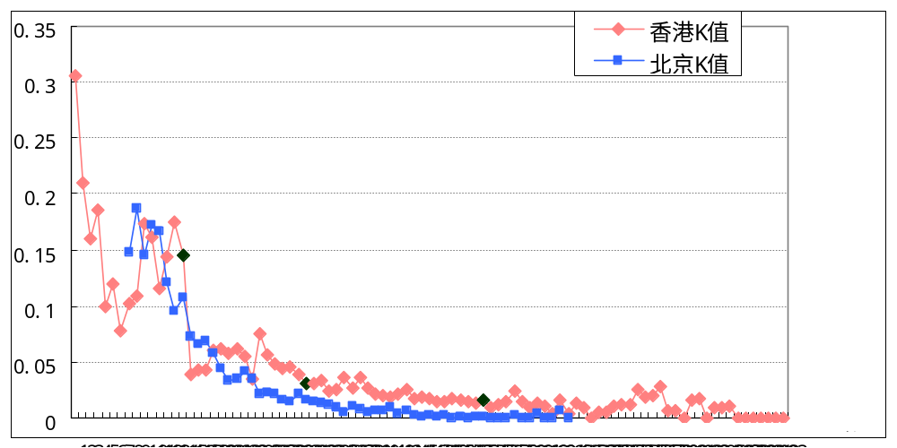
北京和香港的“传染率”的比较
在SARS疫病流行的整个过程中，北京的日传染率 K 都小于香港；
香港的K值在爆发期结束时迅速下降，之后又有小的波动。而北京的K值下降过程更具单调性。

Slide 12
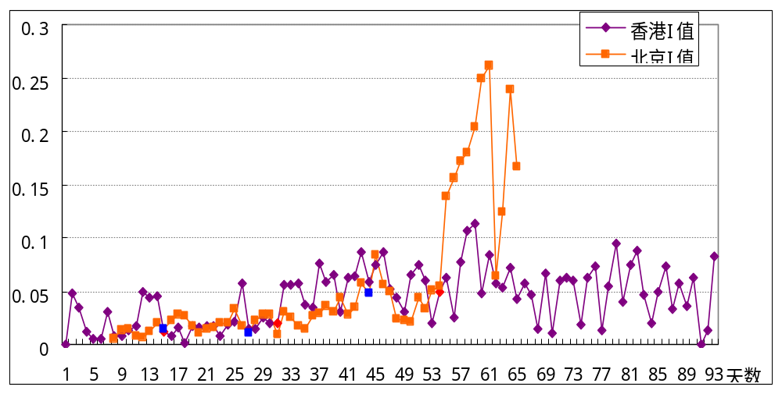
北京和香港的“当日治愈与病死率”的比较
北京的“当日治愈与病死率 I ”在很长一段时间内，一直低于香港的同期水平。但是，从6月8 日到6月14日，北京的治愈出院人数和排除疑似病例的人数陡然增加，一周之内出院1217人。因此使 I 值大幅度升高。
6月24日北京解除旅行警告，同时从疫区除名。

Slide 13
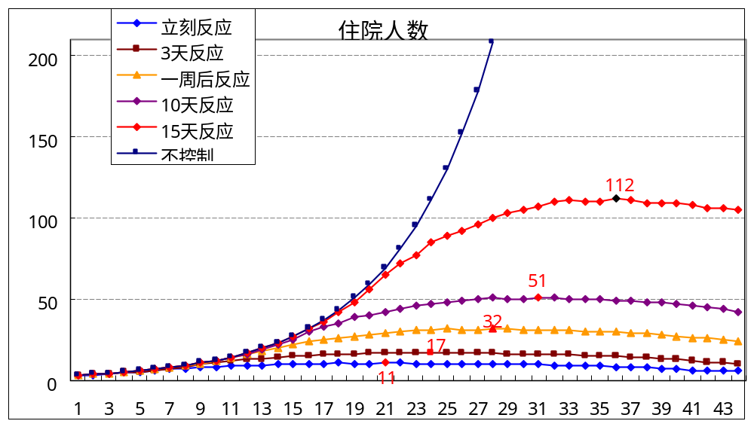
4、决策反应的时机：再次发生SARS疫情的情况模拟
注：假设出现恶性传染的情况，取北京爆发期的最大 R 值：1.173729；
从模拟的情况可以看出，疫病的早期控制时机极为重要。

Slide 14

11.2 重视定性分析的价值

Slide 15
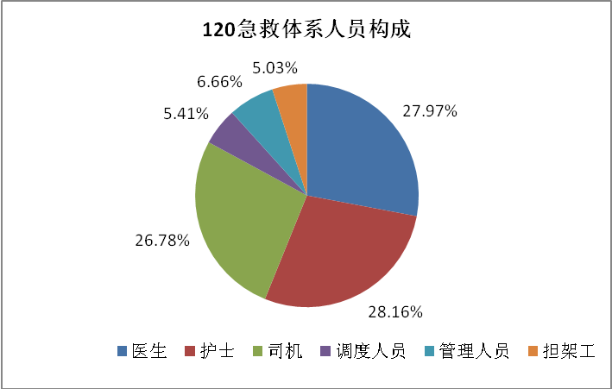
（一）什么是解决问题的“抓手”
1、人员构成
人员构成 | 数值 | 百分比（%）
医生 | 445 | 27.97
护士 | 448 | 28.16
司机 | 426 | 26.78
调度人员 | 86 | 5.41
管理人员 | 106 | 6.66
担架工 | 80 | 5.03
合计 | 1591 | 100.00
1319
83%
120体系现有人员中，医生、护士、 司机占到绝大多数，配比基本为1:1:1。

Slide 16


（二）统计建模
1、研究目的：
2、回归模型
北京市120急救体系应该配置多少辆急救车
每年急救车的数量：
因变量：车辆数
但是，没有全市配车数随时间增长的数据
自变量： （1）人口增长
（2）人均呼救量增长

Slide 17
计算北京市120站合理定车的一种客观依据
各站在 t 时间内最大并发量
各站在一年各天中，
t 时间内并行发车的最大数量
97%或95%的呼救满足率
该站所需
救护车的基本数量
保证及时抢救的基本需求
救护车与备用车的比例
中心站：1:1
其他站： 1:0.5
各站必需的救护车数量
与所需配车的数量

Slide 18
测算特定满足率下全市所需急救车辆数
呼救满足率 | 97% | 95% | 2006年 实际情况
实际所需车数 | 170 | 156 | 155
实际所需车数+备用车数 | 301 | 275 | 272

Slide 19
定性分析与定量分析的关系
定性分析：是预测分析的方向性判断
弄清楚经济现象之间的逻辑关系。揭示事物的本质、发展倾向，以及和其他事物的联系；
定量分析：在预测分析中确认证据链的工具
通过定量分析，可以更加清晰事物的数量界限，解释事物之间的联系程度，或动态模式。
只有把定性预测和定量预测方法有机结合起来，相互
补充、相互检验和修正，才能取得较好的预测效果。

Slide 20
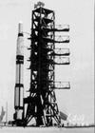

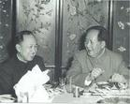
航天总体设计部
——钱学森在发展我国系统工程理论与实践中的贡献
钱学森高度重视以计算机、网络和通信技术为核心的信息技术革命。
他指出：这场信息技术革命不仅将导致一场新的产业革命，而且对人的思维会产生重要影响，将出现人—机结合的思维方式，人将变得更加聪明。

Slide 21
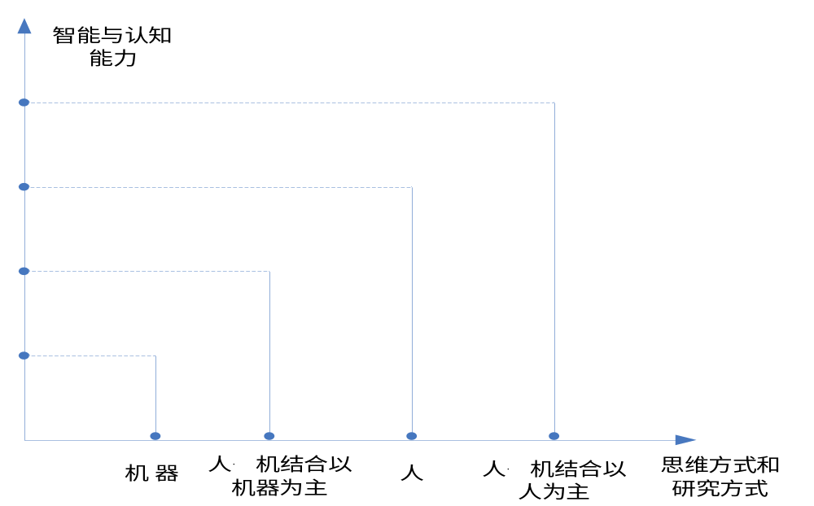
如果把人脑和计算机结合起来，并且以人为主，人将变得更加聪明，它的智能比人高，比机器就更高。这种人--机结合以人为主的思维方式、研究方式和工作方式，具有更强的创造性，也具有更强的认识世界和改造世界的能力。
这种聪明人的出现，预示着将出现一个“新人类”：人--机结合的新人类。

Slide 22
钱学森：人—机结合、以人为主
思维科学：
逻辑思维 —— 定量、微观处理信息的方式；
形象思维 —— 定性、宏观处理信息的方式；
创造性思维 —— 是逻辑思维与形象思维的结合，
也就是定性与定量相结合
计算机在逻辑思维方面占有极大的优势
在形象思维方面，目前计算机还不能给予足够帮助
至于创造思维就只能依靠人脑了

Slide 23


观察与解释
——荷花池中野鸭子的故事（2012的春天）
两只褐色的鸭子
两只彩色羽毛的鸭子
一只彩色羽毛的鸭子
鸭子到哪里去了？
样本容量太小
对系统缺乏准确的定性认识
(不知道鸭子能远距离飞翔！）
两只母鸭子
两只公鸭子
一只鸭子独占的领地
又有了一群小鸭子
数据科学家：他们和具体行业紧密相联，有扎实的统计基础，也有丰富的行业经验。会编程、做数据可视化。

Slide 24

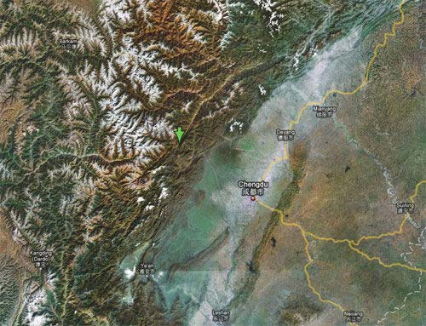
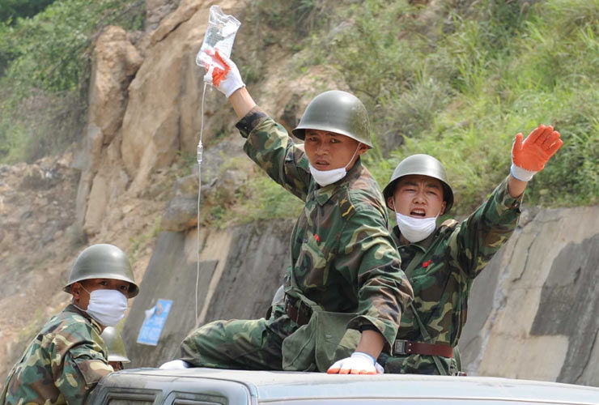
汶川地震（2008年5月12日）
11.3 战略性决策与前瞻性研究

Slide 25
2006年9月第3 期第21 卷《灾害学》发表学术论文：
《基于可公度方法的川滇地区地震趋势研究》
陕西师范大学旅游与环境学院，龙小霞等
论文结论与建议：
在2008年左右, 川滇地区有可能发生≥6.17 级强烈地震
(1) 切实加强地震监测预报、震灾预防、紧急救援三大工作体系建设;
(2) 做好抗震设防和地震安全性评价管理工作;
(3) 制定地震应急预案, 加强地震应急系统指挥建设, 明确紧急救援队伍,提高地震应急反应能力;
(4) 广泛宣传动员, 普及防震抗震知识：川滇地区的破坏性地震以往主要集中于农村, 而缺乏防震减灾意识和经济滞后等原因又导致农村民居普遍抗震性能差, 因此, 应该加强防震抗震知识的宣传和普及,努力提高农村民居防震抗震能力。
孙士宏研究员（中国地震台网中心首席预报员）：
从1966年开始搞地震预报，也就是说从1966年以来，我们所经历的地震来说，这次地震前我们得到的信息量是最少的一次。这次地震前最突出的一点就是平静，平静以后后面会有大震。我们是在背景上感觉到形势很严峻，但在哪个时间会发生，发生在哪个地点，由于地震前信息量很少，所以不好作出判断。
伪科学?
为什么领导不重视?
地震预测不可能准确，因此没有用!

Slide 26
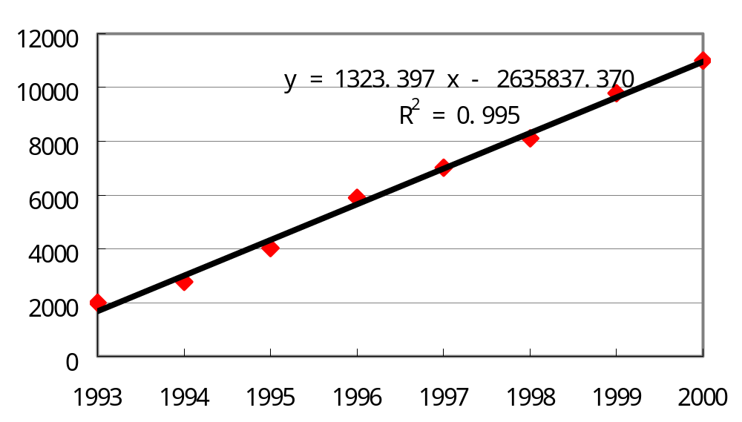

数据分析的要点：
发现数据集合中隐含的规律
德鲁克：
真正重要的不是趋势，而是趋势的转变。

Slide 27
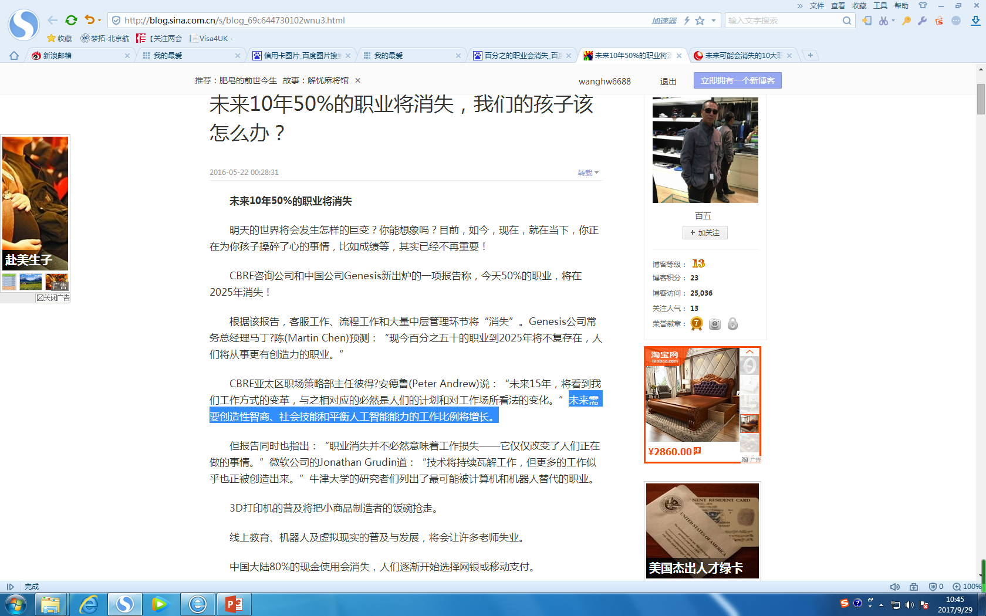
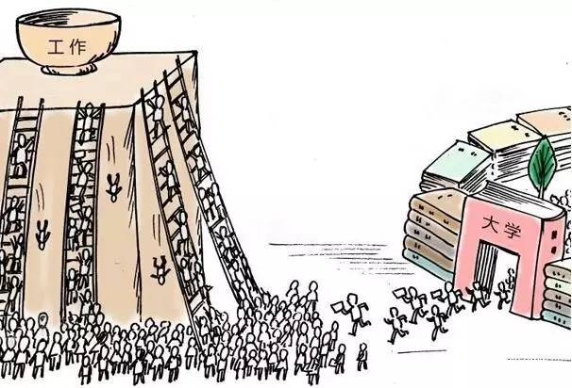

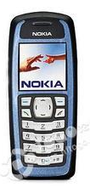

创造性智商、社会技能、平衡人工智能能力
技术颠覆式创新
传统行业被摧毁
商业模式颠覆
业务逻辑创新
随着社会的发展，社会的劳动分工发生了很大变化。一些曾经或许很吃香的职业，却在这个科技日新月异的社会里，越来越无足轻重，甚至有可能消失。。

Slide 28



学习统计学的意义
反复观察、深入分析
揭示偶然现象后面的必然性规律
统计真谛：重复观测，寻找规律

Slide 29
谢谢同学们！
祝大家学习愉快！

